Slide 1
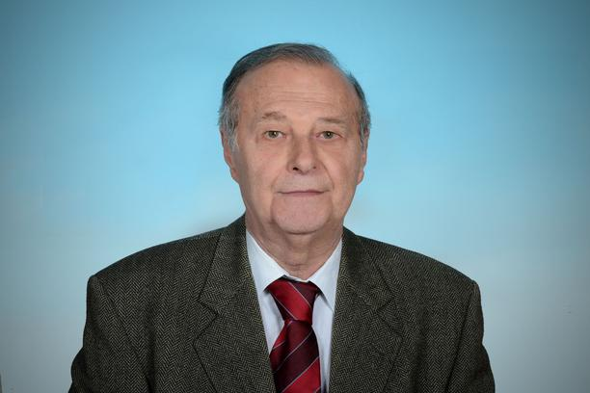

IVAN CIFRIĆ (1946-2018)
SOCIOLOGIJA HRVATSKOGA DRUŠTVA 5
doc. dr. sc. Ivan Perkov
Fakultet hrvatskih studija Sveučilišta u Zagrebu

Slide 2
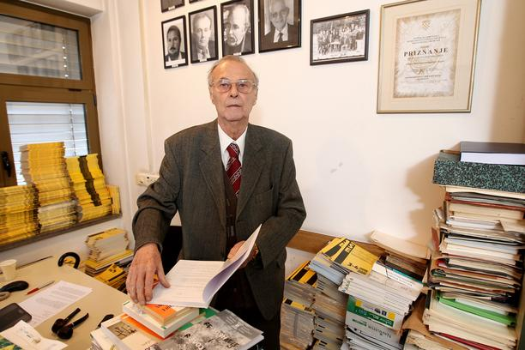




Iz životopisa
Cifrić je gajio vrlinu komunikativnosti ne samo u ophođenju sa studentima i kolegama unutar znanstvene zajednice nego i u onomu što Kant naziva »javnom upotrebom uma«, to jest u javnom izricanju sudova, pogleda i prijedloga.
Rođen u Petrijevcima kod Valpova 1946 (svome selu posvetio je i posljednju knjigu ‘Selo u sjećanju’)
diplomirao je sociologiju i filozofiju 1969. godine, a 1973. magistrirao te
1980. doktorirao sociologiju.
na Odsjeku za sociologiju Filozofskog fakulteta u Zagrebu izabran je za asistenta 1970., za docenta 1981., za profesora u trajnom zvanju 1997. te za profesora emeritusa 2017. godine
Preko 100 radova i 15 knjiga

Slide 3


nagrade
Velika medalja Filozofskog fakulteta” (1991.),
„Godišnja državna nagrada za znanost” (2000.) i „Državna nagrada za znanost za životno djelo” (2014.)
Stipendist Zaklade Alexander von Humboldt.,
2010. godine izabran za redovitog člana Hrvatske akademije znanosti i umjetnosti

Slide 4


Najveći doprinosi
Utemeljio disciplinu socijalne ekologije u Hrvatskoj
Njegova knjiga Socijalna ekologija – uz knjigu Rudija Supeka Ova jedina zemlja i knjigu Nikole Viskovića Stablo i čovjek: prilog kulturnoj biologiji – pionirsko djelo hrvatske ekološke misli
Pokrenuo je i uređivao časopis Socijalna ekologija (1992.–2012.)
Organizacija Sociološke ljetne škole u Crikvenici
Institucionalna izgradnja hrvatske sociologije
Uspostavljanje mosta sociologije i bioetike

Slide 5

Opis hrvatske stvarnosti (2012)
Tri obilježja kulturnog identiteta koji utječu na dinamiku i promjene socio-kulturnog identiteta hrvatskog društva.
tradicionalna (tradicija, obitelj, nacija, religija, domovina),
moderna (inovacije, ekonomija, interesi, tržište)
postmoderna (civilno društvo, novi socijalni pokreti, multikulturalnost).“
Suvremena ekološka kriza uzrokovana je civilizacijskim razvojem, konkretno, za nju su odgovorni socijalni faktori, a osobito utjecaj sistema materijalističkih vrijednosti“ (Hillman)
Cifrić (2008: 794) prepoznaje da se danas u istom svjetskom loncu „kuhaju" problemi zaštite okoliša, nove formule razvoja, pitanja identiteta (nacionalni, kulturni, religijski) i konačno rata koji zajedno tvore svjetski kovitlac interesa i moći kojom određuju temeljne "šlagvorte" za tipove međunarodnih konstelacija.

Slide 6

O socijalnoj ekologiji i ulozi sociologa
Sociološki način mišljenja, oslobođen uske disciplinarnosti kategorijalnog aparata pozitivističke znanosti ili njenog redukcionizma na jednostranost teorijskih pristupa u globalnim socijalnim koncepcijama, otvara perspektive holizmu.
Socijalna ekologija ne barata samo s društvenim činjenicama kao društvenim, nego s društvenim činjenicama nastalim u drugačijem poimanju čovjeka i prirode, tj. u integrativnim kategorijama koje nadilaze prirodoznanstvene ali i socijalnoznanstvene odvojenosti u tumačenju odnosa čovjeka i prirode, čovjeka i kulture i kulture i prirode.“ (Cifrić, 1989: 126)
„Sociolog će lako prepoznati raspoloženje stanovništva, društvenih grupa, odnose institucija i razvojne politike itd. i, oblikujući svoje mišljenje,isto tako vrlo jednostavno prenijeti poruku narodu.“ (Cifrić, 1989: 127).

Slide 7

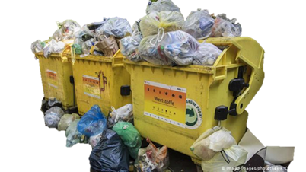
O ekološkoj zabrinutosti i otpadu
Percepcija zagađivanja i ugrožavanja prirode i okoline u očima mladih (Cifrić i Čulig 1987),
Procjena stanja i očekivanja u odnosu na razvoj i okoliš u Hrvatskoj (Cifrić, 1995; 1998)
Percepcijom ekoloških problema kao zabrinjavajućih (Cifrić, 2005),
Zabrinutost građana ekološkim problemima (Cifrić, 2008)

Slide 8
O ekološkoj svijesti i održivom razvoju
Nedorečenost, nepreciznost, proturječnosti, itd. same defnicije koncepta održivog razvoja, kao što ističu njegovi kritičari, proizlazi iz pojmovne strukture te sintagme.
To znači da je potrebno promijeniti nešto u socijalnoj sferi – politiku, vrijednosti, tehnologije itd. dakle općenito u kulturnom području kako bi se održala prirodna sfera i balans između njih dviju.
Na česta upozorenja o stanju okoliša da „više ovako ne ide” koncept održivog razvoja kaže „da se može dalje i kako treba ići dalje”
Već sama činjenica da biblioteka koju je pokrenuo i uređivao nosi naziv Razvoj i okoliš jasno govori
o ideji da problemi razvoja i okoliša moraju ići zajedno, da se problemi razvoja moraju sagledavati iz ekološke perspektive, a da se pitanja okoliša moraju promatrati iz razvojne perspektive.
„pod razvojem, za razliku od rasta podrazumijevamo kvalitativne promjene nekog fenomena ili društva koje su poželjne
i u skladu s našim očekivanjima. To je stvaranje potencijala za nastanak većeg i boljeg stanja.“ (Cifrić, 2013: 23)

Slide 9

Ekološka je kriza, iscrpljivanje i onečišćenje okoliša koje je povezano i s otpadom „univerzalni fenomen suvremenog doba koji sve više ekspandira“
Uvjerenje u neograničenost kapaciteta bila je dvojaka: neograničenost prirodnih resursa i neograničenost čovjekovih mogućnosti. Kraj dvadesetog stoljeća srušio je jednu dimenziju te „vjere” – vjeru u neograničenost prirodnih resursa.
Daniell Bell formulira (možda ne posljednju!) veliku građansku teoriju društva razvijenih industrijskih društava – teoriju „postindustrijskog društva” (Bell, 1975)

Slide 10



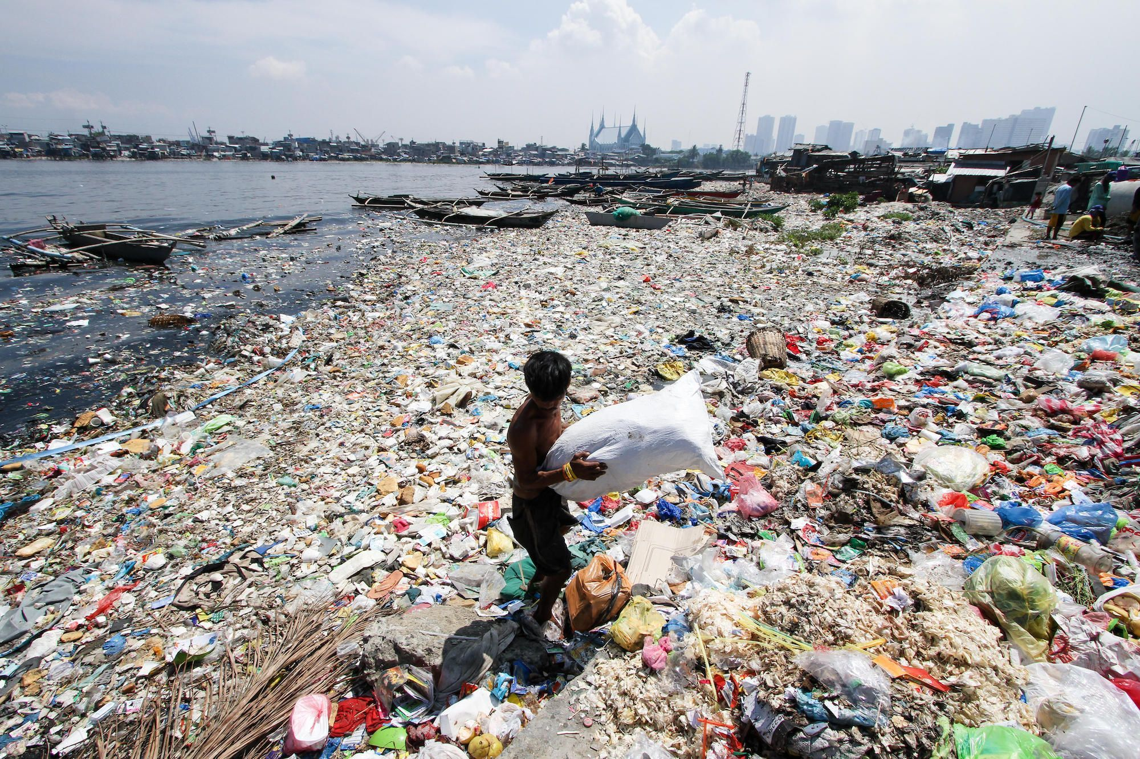

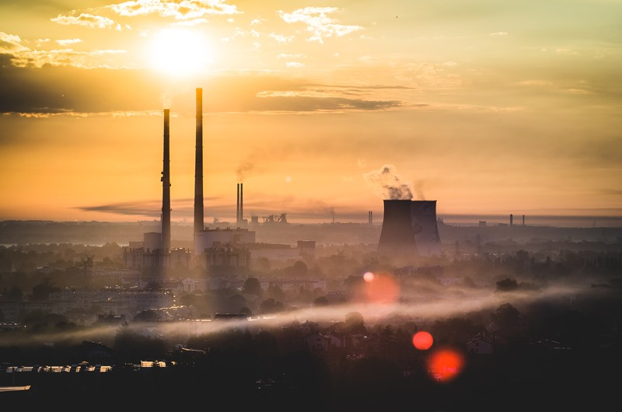
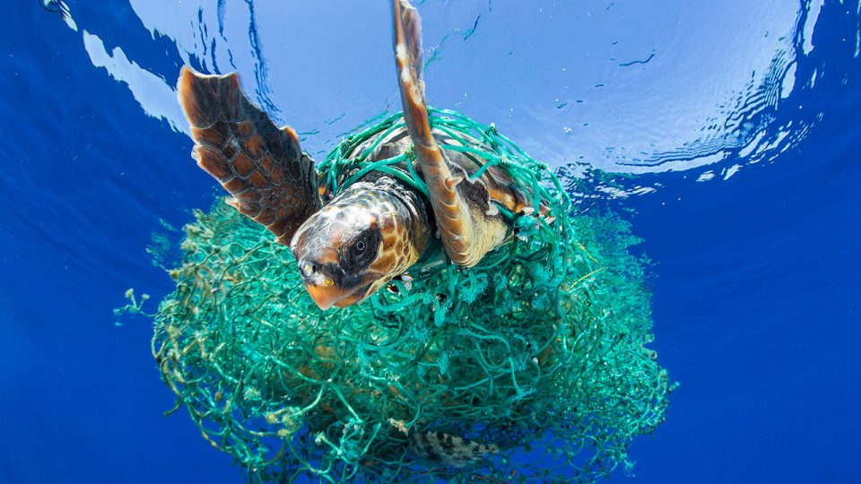
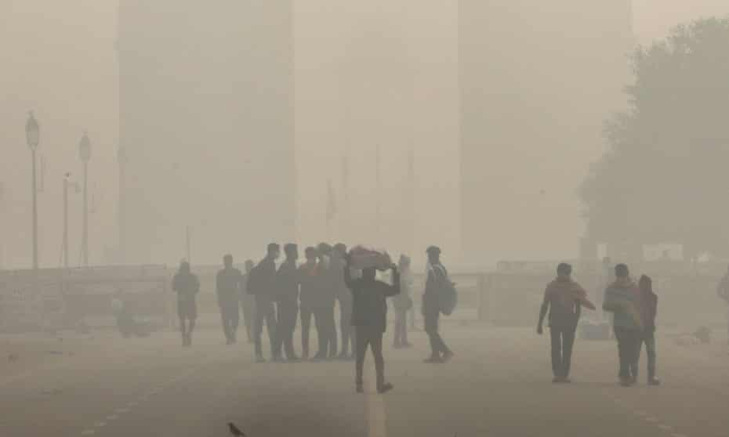
Gdje smo?
Kamo idemo?
Kako ćemo tamo stići?

